Slide 1

Промпт как техническое задание
Когда вы работаете с AI, промпт — это не просто вопрос, а техническое задание для модели. Чем точнее вы описываете, что нужно сделать, тем меньше модель додумывает сама. Неопределённый запрос вроде «улучши код» оставляет слишком много вариантов интерпретации. Хороший промпт сужает пространство возможных ответов и направляет модель в нужную сторону.

Slide 2
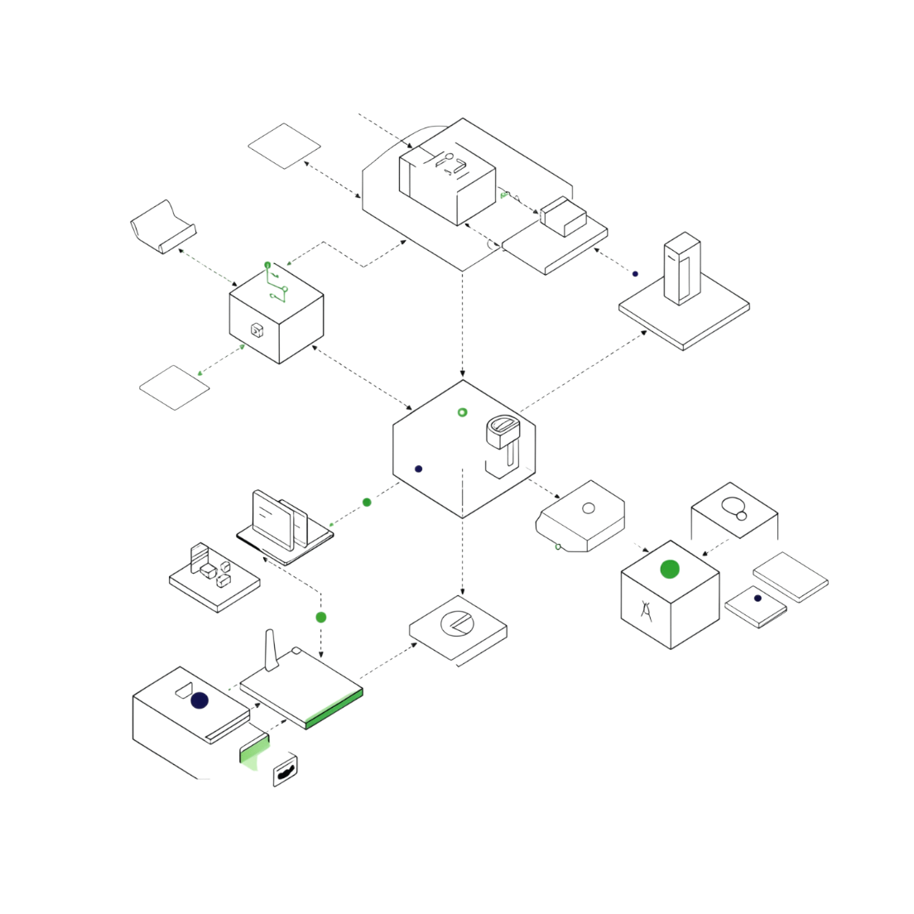
Контекст — основа понимания
Модель должна знать не только конкретную задачу, но и её место в большей системе. Если вы передаёте функцию без контекста, модель может дать формально правильное, но неподходящее решение.
Укажите версию языка, используемый фреймворк, архитектурный стиль и существующие соглашения команды. Но контекст должен быть релевантным — передавайте только информацию, которая влияет на решение.

Slide 3
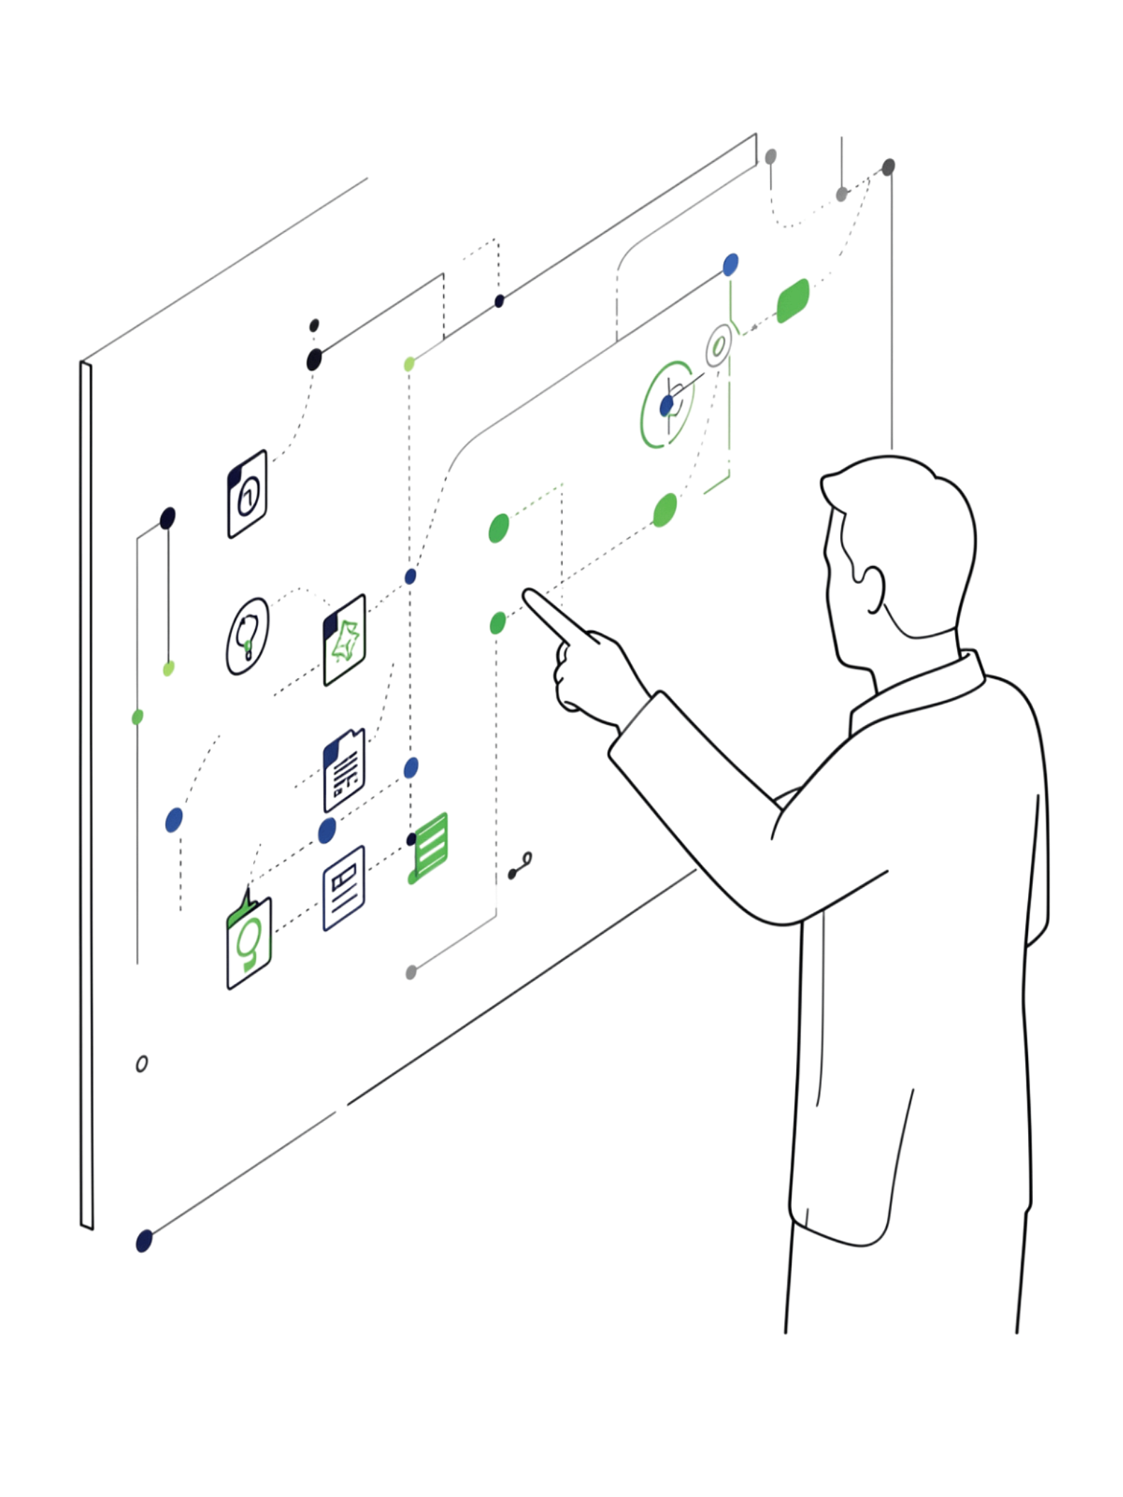
Точное действие вместо размытых просьб
Используйте конкретные глаголы
Разделяйте анализ и изменение
«Объясни», «отрефакторь», «найди ошибку» — каждый глагол задаёт чёткое направление для модели.
Если сначала нужна проверка — запретите преждевременные правки. Если нужен готовый результат — явно это укажите.
Избегайте размытых формулировок
«Посмотри модуль» не говорит, нужен ли анализ, review или полное переписывание.

Slide 4
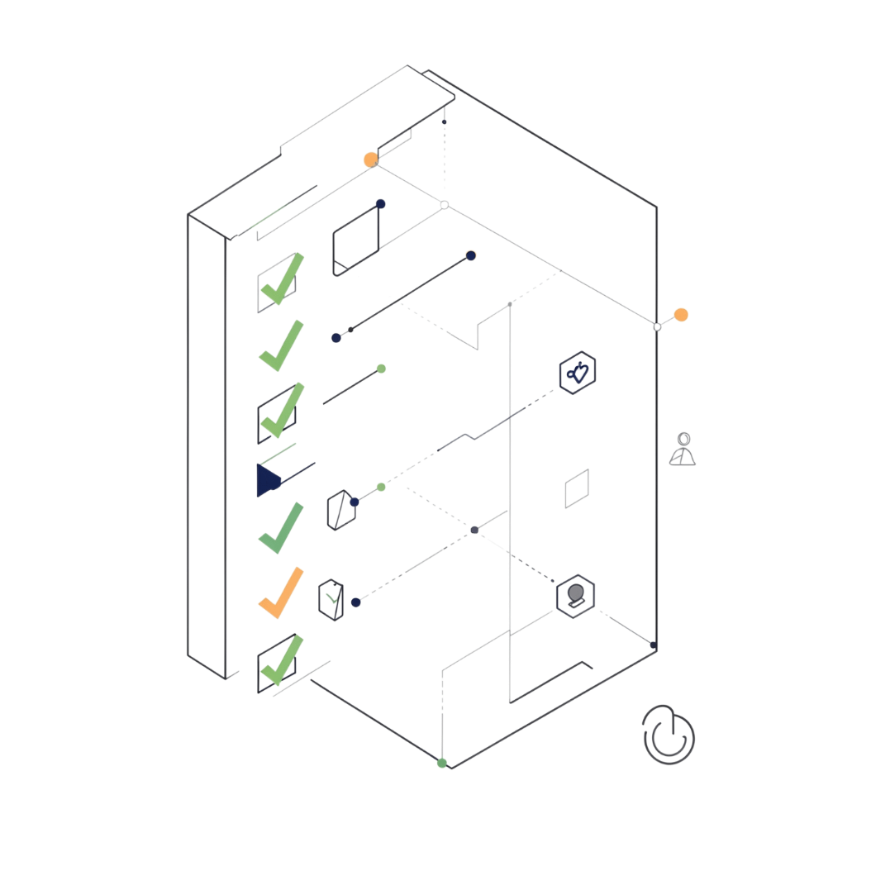

Определите, что считается завершением
Заранее опишите, как должен выглядеть готовый результат. При генерации кода укажите формат, сигнатуру функции и обработку входных данных. При рефакторинге важно сохранить внешнее поведение и не трогать несвязанные части.
Чем точнее определён результат, тем проще проверить, выполнена ли задача. Если после ответа модели непонятно, соответствует ли результат требованиям — значит, исходная постановка была недостаточно конкретной.
Хороший критерий завершения можно проверить объективно, без субъективных суждений.

Slide 5
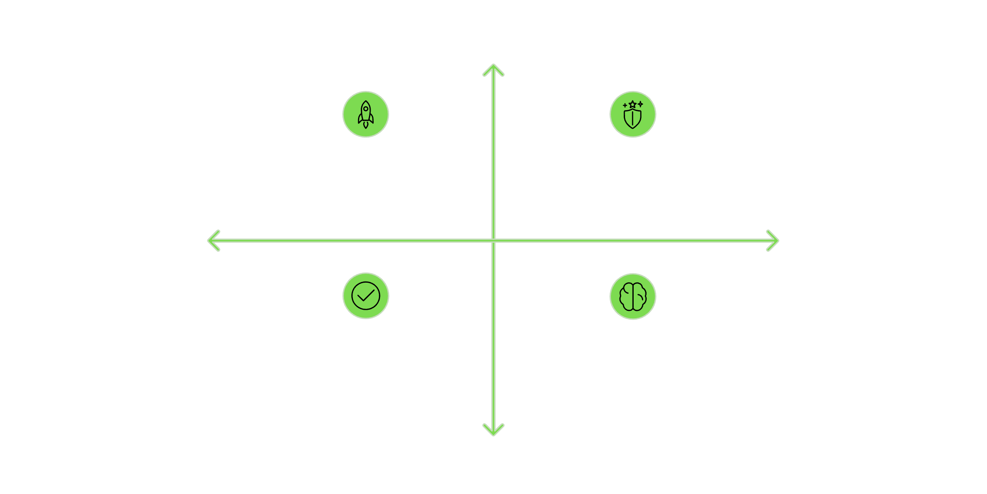
Ограничения задают границы решения
Высокая свобода
Без ограничений — технически красиво, непрактично
С ограничениями — практичное решение в рамках
Мягкие рамки
Жёсткие рамки
С ограничениями — минимальные изменения, совместимость
Без ограничений — радикальные идеи, высокая сложность
Низкая свобода
Ограничения в промпте — это не препятствия, а рамки, внутри которых модель ищет решение. Вы можете запретить добавлять библиотеки, менять публичный API или перестраивать архитектуру. Хороший промпт говорит не только, что делать, но и что делать не нужно.

Slide 6
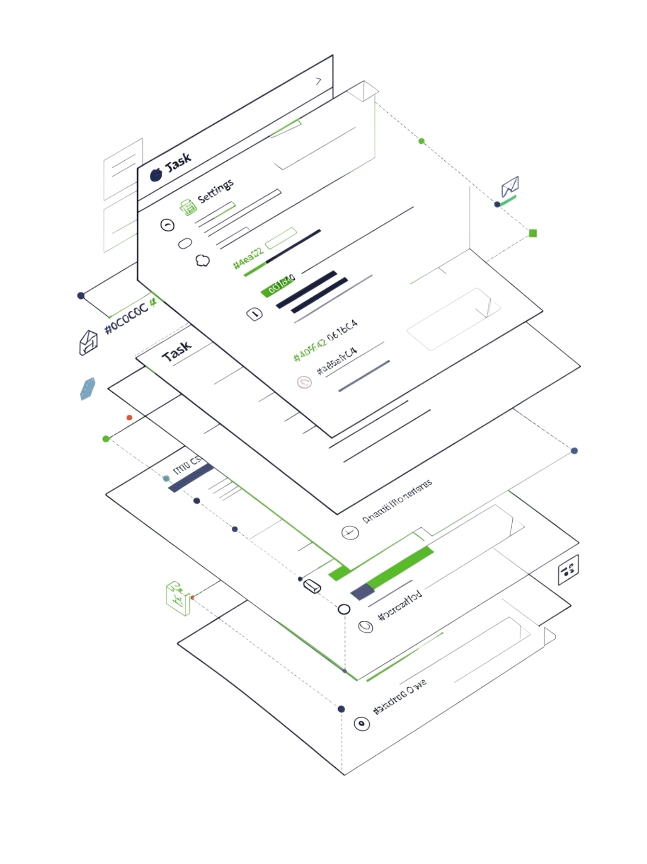
Системные инструкции и текущий запрос
Системные инструкции
Пользовательский промпт
Постоянные правила: роль модели, требования безопасности, стиль разработки, общие ограничения проекта. Хранятся на уровне конфигурации.
Конкретная текущая задача. Только информация о том, что нужно сделать прямо сейчас.
Если каждый раз повторять все постоянные правила, промпты станут перегруженными. Разделение уровней делает запросы чище и эффективнее.

Slide 7

Few-shot примеры показывают желаемый стиль
Покажите, не описывайте
Примеры задают формат
Качество примеров важно
Один-два примера входных данных и правильного результата дают модели конкретный ориентир.
Особенно полезно, когда результат должен соответствовать определённому стилю проекта.
Неправильный пример модель может начать воспроизводить — выбирайте репрезентативные случаи.

Slide 8
Генерация и рефакторинг требуют разных промптов
Генерация нового кода
Рефакторинг существующего
Опишите интерфейс компонента, входные и выходные данные, возможные ошибки и ограничения среды выполнения.
Укажите, какое поведение нельзя менять, какие тесты уже есть и какую конкретную проблему нужно устранить.
Один общий промпт может привести к слишком свободному решению. Промпт должен отражать жизненный цикл кода — создание и изменение это принципиально разные задачи.

Slide 9
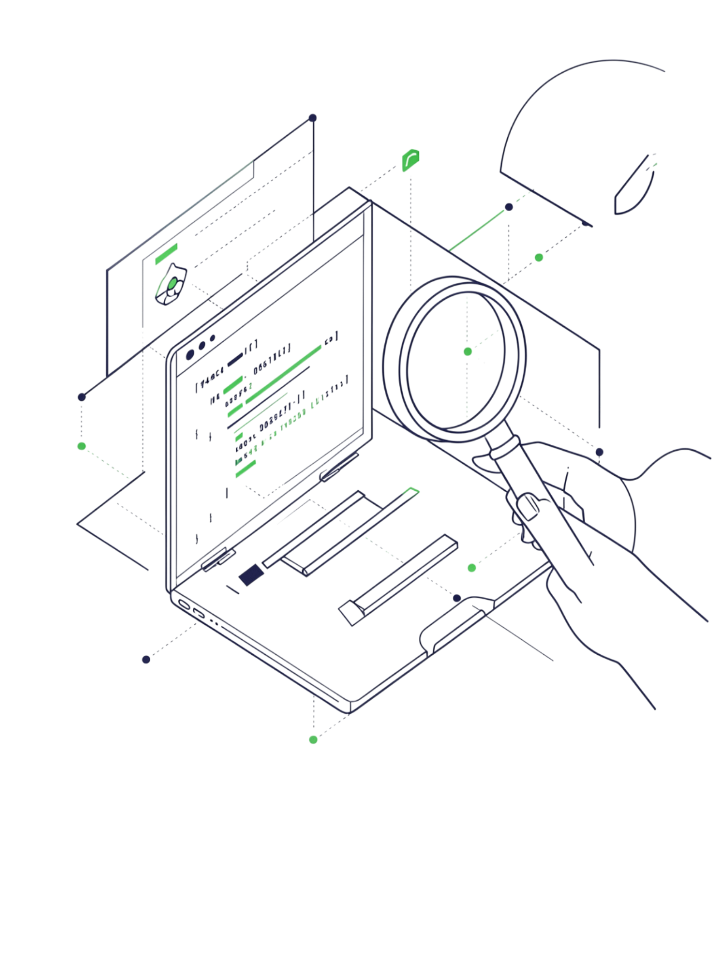
Объяснение кода требует уровня детализации
Когда нужно объяснить существующую логику, не просите модель переписывать программу. Определите уровень объяснения: одному разработчику нужен общий поток данных, другому — подробный разбор алгоритма.
Без указания уровня модель может либо пересказать код построчно, либо дать слишком общее описание. Хорошее объяснение раскрывает причинно-следственные связи: почему выполняется проверка и как она влияет на результат — а не просто что происходит после if.

Slide 10
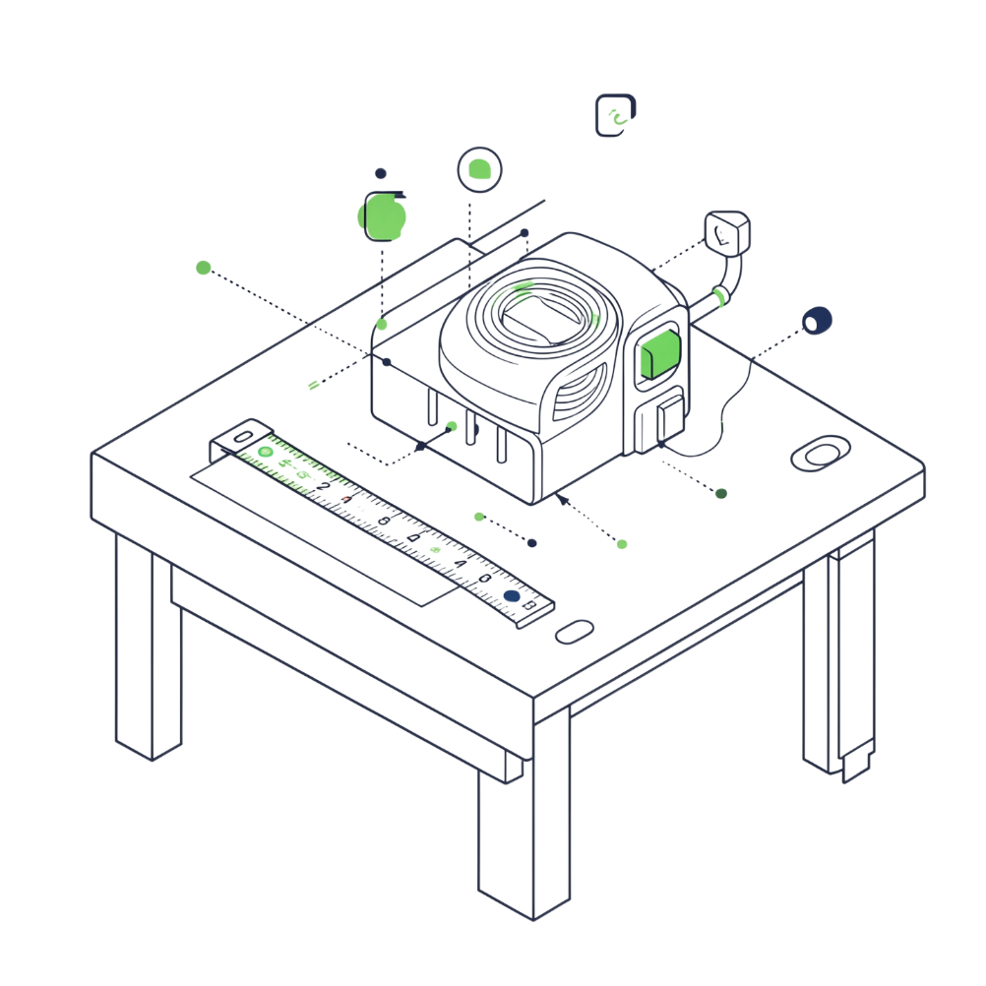

Оценивайте промпт по результату, не по красоте
Промпт-инжиниринг — это не написание длинных и сложных запросов. Хороший промпт стабильно приводит к проверяемому результату с минимумом лишних предположений.
Если короткая инструкция работает устойчиво — не нужно превращать её в страницу текста. Если задача сложная — слишком короткий запрос может быть недостаточным.
Оценивайте практически: понимает ли модель контекст, выполняет ли требуемое действие, соблюдает ли ограничения и можно ли объективно проверить результат.
Простота — достоинство, а не недостаток. Главный критерий — работает ли промпт.

